Slide 1
Lezione 5 – la macchina di Turing Universale
Lezione del 21/03/2023

Slide 2
Cosa è una macchina di Turing?
Una macchina di Turing è la descrizione di un procedimento per risolvere un problema
decritto nel linguaggio delle quintuple
ossia, è un procedimento per il modello di calcolo Macchina di Turing
Quindi, una macchina di Turing è un algoritmo
e, se la facciamo lavorare su qualche input, quella, in qualche modo, ci calcola la soluzione per l’istanza del problema che gli abbiamo dato in input
e il dato in input, per una macchina di Turing, è una parola, costituita da caratteri di un certo alfabeto
l’input è una parola – che viene scritta sul nastro della macchina
Uhmmm… Una macchina di Turing, però, è anche qualcos’altro

Slide 3
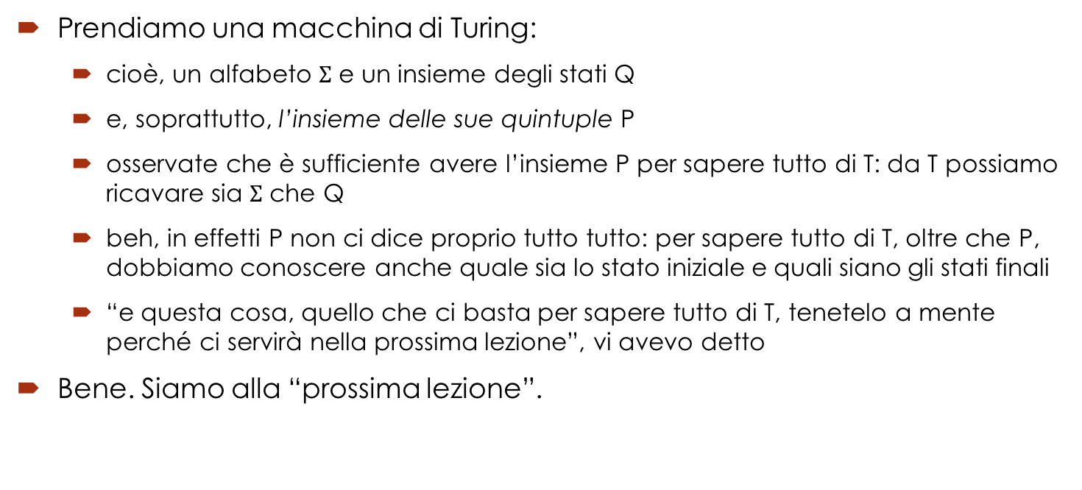
Macchine e parole
Prendiamo una macchina di Turing:
cioè, un alfabeto $Σ$ e un insieme degli stati Q
e, soprattutto, l’insieme delle sue quintuple P
osservate che è sufficiente avere l’insieme P per sapere tutto di T: da T possiamo ricavare sia $Σ$ che Q
beh, in effetti P non ci dice proprio tutto tutto: per sapere tutto di T, oltre che P, dobbiamo conoscere anche quale sia lo stato iniziale e quali siano gli stati finali
“e questa cosa, quello che ci basta per sapere tutto di T, tenetelo a mente perché ci servirà nella prossima lezione”, vi avevo detto
Bene. Siamo alla “prossima lezione”.

Slide 4
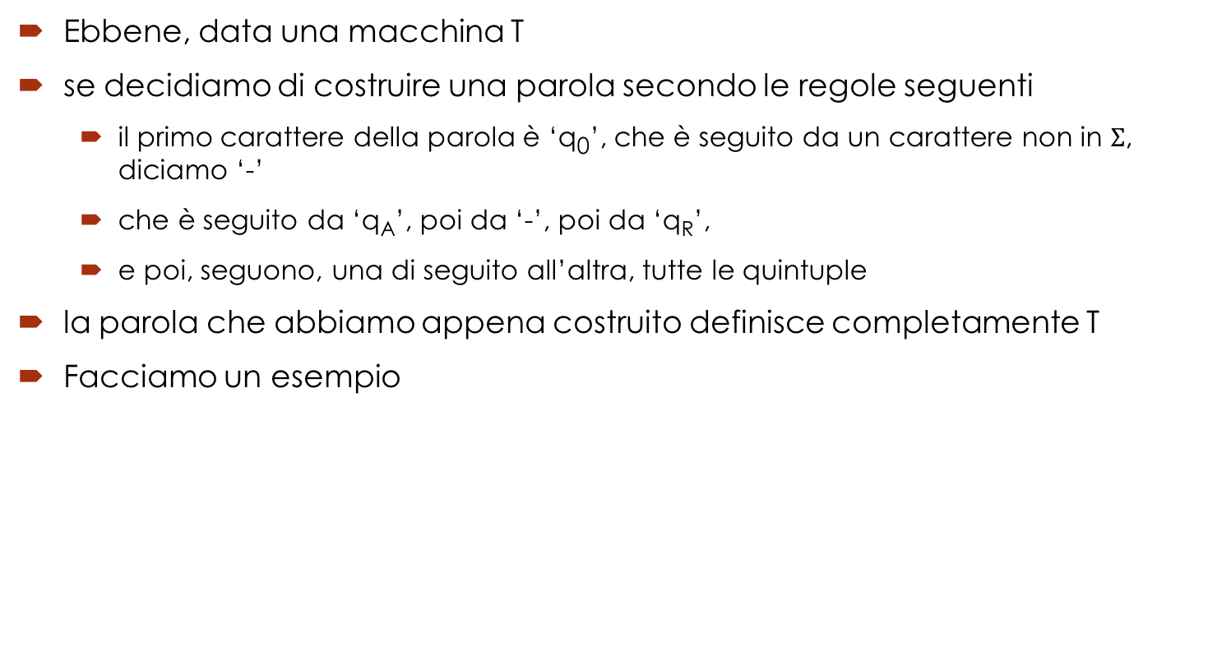
Macchine e parole
Ebbene, data una macchina T
se decidiamo di costruire una parola secondo le regole seguenti
il primo carattere della parola è ‘q₀’, che è seguito da un carattere non in $Σ$, diciamo ‘-’
che è seguito da ‘q_{A}’, poi da ‘-’, poi da ‘q_{R}’,
e poi, seguono, una di seguito all’altra, tutte le quintuple
la parola che abbiamo appena costruito definisce completamente T
Facciamo un esempio

Slide 5
Macchine e parole
Prendiamo una macchina T_{PAL} che termina in q_{A} se la parola scritta (composta da caratteri ‘a’ e ‘b’) sul suo nastro ha lunghezza pari ed è palindroma
il suo stato iniziale è q₀, il suo stato di accettazione è q_{A}, il suo stato di rigetto è q_{R}, e le sue quintuple sono
〈 q₀ , a, ◻, q_{a} , D〉, 〈 q₀ , b, ◻, q_{b} , D〉,
〈 q_{a} , a, a, q_{a} , D〉,〈 q_{a} , b, b, q_{a} , D〉,〈 q_{b} , a, a, q_{b} , D〉,〈 q_{b} , b, b, q_{b} , D〉,
〈 q_{a} , ◻, ◻, q_{a1} , S〉, 〈 q_{b} , ◻, ◻, q_{b1} , S〉,
〈 q_{a1} , a, ◻, q₂ , S〉,〈 q_{a1} , b, b, q_{R} , F〉,〈 q_{b1} , a, a, q_{R} , F〉,〈 q_{b1} , b, ◻, q₂ , S〉,
〈 q₂ , a, a, q₂ , S〉, 〈 q₂ , b, b, q₂ , S〉, 〈 q₂ , ◻, ◻, q₀ , D〉,
〈 q₀ , ◻, ◻, q_{A} , F〉.
Ebbene, è T_{PAL} completamente descritta dalla parolona seguente:
q₀ – q_{A} – q_{R}〈 q₀ , a, ◻, q_{a} , D〉〈 q₀ , b, ◻, q_{b} , D〉〈 q_{a} , a, a, q_{a} , D〉〈 q_{a} , b, b, q_{a} , D〉〈 q_{b} , a, a, q_{b} , D〉〈 q_{b} , b, b, q_{b} , D〉〈 q_{a} , ◻, ◻, q_{a1} , S〉 〈 q_{b} , ◻, ◻, q_{b1} , S〉 〈 q_{a1} , a, ◻, q₂ , S〉〈 q_{a1} , b, b, q_{R} , F〉〈 q_{b1} , a, a, q_{R} , F〉〈 q_{b1} , b, ◻, q₂ , S〉 〈 q₂ , a, a, q₂ , S〉〈 q₂ , b, b, q₂ , S〉〈 q₂ , ◻, ◻, q₀ , D〉〈 q₀ , ◻, ◻, q_{A} , F〉.

Slide 6
Aperta parentesi
Vi siete accorti che l’insieme delle quintuple di T_{PAL} non è una funzione totale?
Infatti, non considera in alcun modo il caso in cui la parola in input ha lunghezza dispari. In questo caso, infatti, T_{PAL}(x) termina
nello stato q_{a1} se x è una parola palindroma di lunghezza dispari ed ha ‘a’ al centro – per esempio, abbabba
nello stato q_{b1} se x è una parola palindroma di lunghezza dispari ed ha ‘b’ al centro – per esempio, abbbbba
Naturalmente, possiamo completare P aggiungendo le quintuple
〈 q_{a1} , ◻, ◻, q_{R} , F〉,〈 q_{b1} , ◻, ◻, q_{R} , F〉
Osservate che, poiché vogliamo che T_{PAL} termini in q_{A} solo se la parola scritta sul suo nastro, oltre ad essere palindroma, ha lunghezza pari, allora T_{PAL} rigetta le parole palindrome di lunghezza dispari
come abbiamo già visto!
Chiusa parentesi (ma ci torneremo la prossima lezione). Ora proseguiamo con “Macchine e parole”

Slide 7
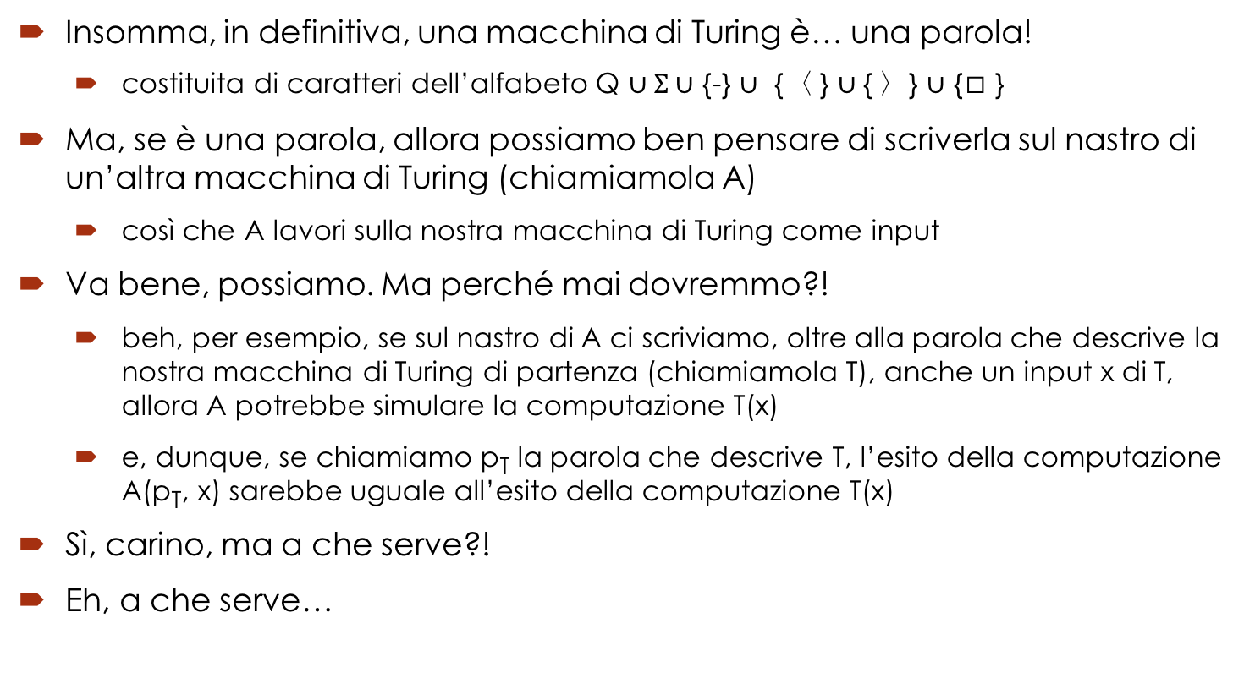
Macchine e parole
Insomma, in definitiva, una macchina di Turing è… una parola!
costituita di caratteri dell’alfabeto Q $∪Σ∪$ {-} $∪$ {〈 } $∪${ 〉} $∪$ {◻ }
Ma, se è una parola, allora possiamo ben pensare di scriverla sul nastro di un’altra macchina di Turing (chiamiamola A)
così che A lavori sulla nostra macchina di Turing come input
Va bene, possiamo. Ma perché mai dovremmo?!
beh, per esempio, se sul nastro di A ci scriviamo, oltre alla parola che descrive la nostra macchina di Turing di partenza (chiamiamola T), anche un input x di T, allora A potrebbe simulare la computazione T(x)
e, dunque, se chiamiamo p_{T} la parola che descrive T, l’esito della computazione A(p_{T}, x) sarebbe uguale all’esito della computazione T(x)
Sì, carino, ma a che serve?!
Eh, a che serve…

Slide 8
Oltre la macchina
Pensate se, per caso, riuscissimo a progettare una macchina di Turing U che prende in input due parole
una parola p_{T} che descrive una qualsiasi macchina di Turing T
una parola x, input di T
e che riesce a simulare la computazione T(x) – qualunque sia T!!!!
Ossia, U sarebbe una macchina di Turing alla quale potrei comunicare un algoritmo (qualsiasi!) e un input per quell’algoritmo, e U eseguirebbe l’algoritmo su quell’input
U sarebbe l’algoritmo che descrive il comportamento di un calcolatore!
Turing ha progettato U – quella che ha preso il nome di macchina di Turing Universale
descritta a fondo nel paragrafo 2.6 – ora vi illustro solo qualche idea
la notazione nel paragrafo 2.6 è un po’ diversa da quella che vi ho descritto qui (troppo complicato replicare quella notazione in power point)

Slide 9
La macchina Universale U
Intanto, progettiamo U in modo tale che sappia simulare soltanto macchine ad un nastro
tanto, lo sappiamo come simulare una qualunque macchina di Turing mediante una macchina ad un nastro (vero che lo sappiamo? 🙄🤔😠)
Invece, dotiamo U di 4 nastri e testine indipendenti
sul primo nastro viene inizialmente scritta la parola p_{T} che descrive la macchina T la cui computazione deve essere simulata – e il contenuto di questo nastro non sarà mai modificato durante la computazione U(T, x)
sul secondo nastro viene scritto l’input x della macchina T – e questo sarà il nastro sul quale avverrà la simulazione vera e propria della computazione T(x)
sul terzo nastro, all’inizio della computazione, U copia lo stato iniziale di T – che, ricordiamo, è il primo simbolo di p_{T}
sul quarto nastro, all’inizio della computazione, U copia lo stato di accettazione di T – che, ricordiamo, è il simbolo di p_{T} a destra del primo ‘-’
vediamo con qualche figura…

Slide 10
La macchina Universale U
U prima che la computazione U($p_{T_{PAL}}$, ababbbabaa) abbia inizio

Slide 11
La macchina Universale U
La computazione U( $p_{T_{PAL}}$, ababbbabaa) procede: U ha copiato lo stato iniziale di T_{PAL} su N₃, lo stato di accettazione T_{PAL} su N₄, e si prepara a simulare T_{PAL}(x)

Slide 12
La macchina Universale U
A questo punto, U ha copiato lo stato iniziale di T sul terzo nastro e lo stato di accettazione di T su quarto nastro. Per tutta la durata della simulazione che U sta per iniziare:
il contenuto di N₄ non verrà mai modificato
N₃ conterrà sempre lo stato in cui si troverebbe T a quel punto della simulazione
U inizia la simulazione di T(x) vera e propria: che è una ripetizione dei passi seguenti
1) U cerca la quintupla di T da eseguire
2) se ha trovato la quintupla da eseguire, allora la esegue e torna al punto 1)
3) se non ha trovato la quintupla da eseguire, allora confronta il carattere letto sul terzo nastro (lo stato in cui si troverebbe T a questo punto della computazione) con il carattere letto sul quarto nastro (lo stato di accettazione di T)
se sono uguali, allora accetta
se sono diversi, rigetta
Vediamo i punti 1) e 2) in dettaglio

Slide 13
La macchina Universale U
1) U cerca la quintupla di T da eseguire: la testina su N₁ è posizionata sul primo carattere ’〈’ ; U esegue i passi seguenti
1.1) muove a destra di una posizione la testina su N₁
1.2) se legge lo stesso carattere su N₁ e su N₃, allora U sta scandendo una quintupla di T che inizia con lo stato in cui si troverebbe T a questo punto della computazione; in questo caso muove a destra la testina su N₁ per posizionarla sul carattere a destra di ‘,’
1.2.1) se legge lo stesso carattere su N₂ e N₁, allora ha trovato la quintupla da eseguire e passa al punto 2)
1.2.1) se non legge lo stesso carattere su N₂ e N₁, allora non ha trovato la quintupla da eseguire: in questo caso, muove a destra la testina su N₁ alla ricerca del prossimo carattere ’〈’ : se lo trova allora torna al punto 1.1), se non lo trova allora ha scandito tutte le quintuple di T senza trovare quella da eseguire e passa al punto 3)
1.3) se non legge lo stesso carattere su N₁ e su N₃, allora sta scandendo una quintupla di T che non inizia con lo stato in cui si troverebbe T a questo punto della computazione; in questo caso muove a destra la testina su N₁ alla ricerca del prossimo carattere ’〈’ : se lo trova allora torna al punto 1.1), se non lo trova allora ha scandito tutte le quintuple di T senza trovare quella da eseguire e passa al punto 3)

Slide 14
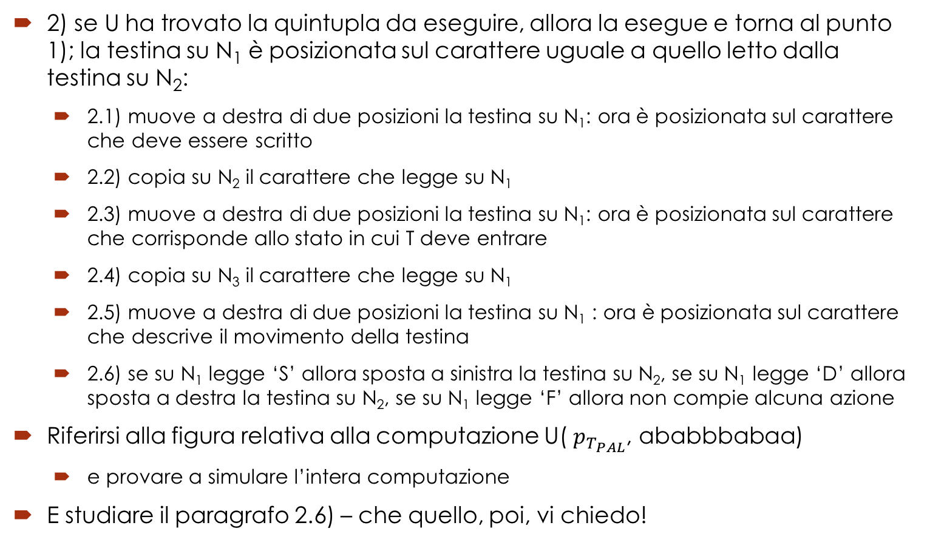
La macchina Universale U
2) se U ha trovato la quintupla da eseguire, allora la esegue e torna al punto 1); la testina su N₁ è posizionata sul carattere uguale a quello letto dalla testina su N₂:
2.1) muove a destra di due posizioni la testina su N₁: ora è posizionata sul carattere che deve essere scritto
2.2) copia su N₂ il carattere che legge su N₁
2.3) muove a destra di due posizioni la testina su N₁: ora è posizionata sul carattere che corrisponde allo stato in cui T deve entrare
2.4) copia su N₃ il carattere che legge su N₁
2.5) muove a destra di due posizioni la testina su N₁ : ora è posizionata sul carattere che descrive il movimento della testina
2.6) se su N₁ legge ‘S’ allora sposta a sinistra la testina su N₂, se su N₁ legge ‘D’ allora sposta a destra la testina su N₂, se su N₁ legge ‘F’ allora non compie alcuna azione
Riferirsi alla figura relativa alla computazione U( $p_{T_{PAL}}$, ababbbabaa)
e provare a simulare l’intera computazione
E studiare il paragrafo 2.6) – che quello, poi, vi chiedo!

Slide 15
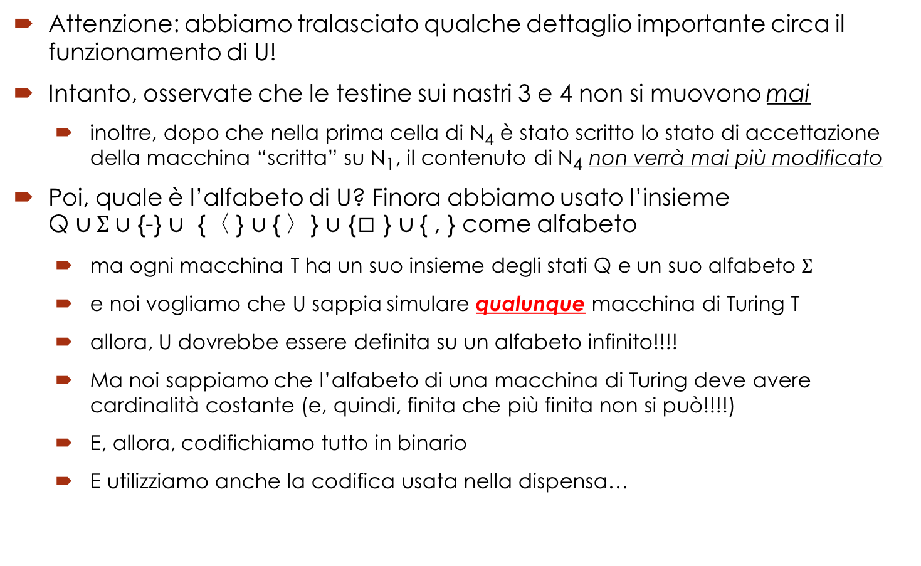
La macchina Universale U
Attenzione: abbiamo tralasciato qualche dettaglio importante circa il funzionamento di U!
Intanto, osservate che le testine sui nastri 3 e 4 non si muovono mai
inoltre, dopo che nella prima cella di N₄ è stato scritto lo stato di accettazione della macchina “scritta” su N₁, il contenuto di N₄ non verrà mai più modificato
Poi, quale è l’alfabeto di U? Finora abbiamo usato l’insieme Q $∪Σ∪$ {-} $∪$ {〈 } $∪${ 〉} $∪$ {◻ } $∪${ , } come alfabeto
ma ogni macchina T ha un suo insieme degli stati Q e un suo alfabeto $Σ$
e noi vogliamo che U sappia simulare qualunque macchina di Turing T
allora, U dovrebbe essere definita su un alfabeto infinito!!!!
Ma noi sappiamo che l’alfabeto di una macchina di Turing deve avere cardinalità costante (e, quindi, finita che più finita non si può!!!!)
E, allora, codifichiamo tutto in binario
E utilizziamo anche la codifica usata nella dispensa…

Slide 16
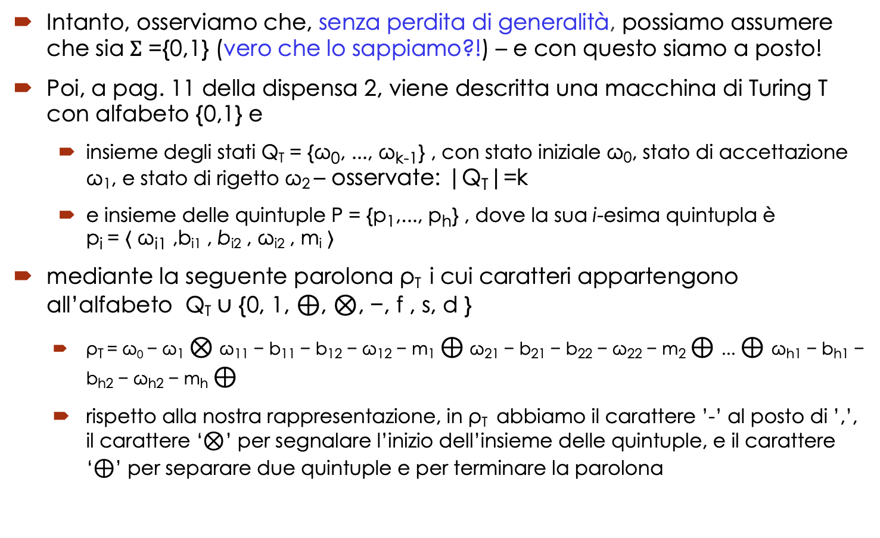
La macchina Universale U
Intanto, osserviamo che, senza perdita di generalità, possiamo assumere che sia $Σ$ ={0,1} (vero che lo sappiamo?!) – e con questo siamo a posto!
Poi, a pag. 11 della dispensa 2, viene descritta una macchina di Turing T con alfabeto {0,1} e
insieme degli stati Q_{T} = {ω₀, ..., ω_{k-1}} , con stato iniziale ω₀, stato di accettazione ω₁, e stato di rigetto ω₂ – osservate: |Q_{T}|=k
e insieme delle quintuple P = {p₁,..., p_{h}} , dove la sua i-esima quintupla è p_{i} = ⟨ ω_{i1} ,b_{i1} , b_{i2} , ω_{i2} , m_{i} ⟩
mediante la seguente parolona ρ_{T} i cui caratteri appartengono all’alfabeto Q_{T} $∪$ {0, 1, ⊕, ⊗, −, f , s, d }
ρ_{T} = ω₀ − ω₁ ⊗ ω₁₁ − b₁₁ − b₁₂ − ω₁₂ − m₁ ⊕ ω₂₁ − b₂₁ − b₂₂ − ω₂₂ − m₂ ⊕ ... ⊕ ω_{h1} − b_{h1} − b_{h2} − ω_{h2} − m_{h} ⊕
rispetto alla nostra rappresentazione, in ρ_{T} abbiamo il carattere ’-’ al posto di ’,’, il carattere ‘⊗’ per segnalare l’inizio dell’insieme delle quintuple, e il carattere ‘⊕’ per separare due quintuple e per terminare la parolona

Slide 17
La macchina Universale U
Dunque, l’alfabeto usato per rappresentare ρ_{T} contiene Q_{T}
ma ogni macchina T ha un suo insieme degli stati Q_{T}
e noi vogliamo che U sappia simulare qualunque macchina di Turing T
allora, U dovrebbe essere definita su un alfabeto infinito!!!!
Ma noi sappiamo che l’alfabeto di una macchina di Turing deve avere cardinalità costante (e, quindi, finita che più finita non si può!!!!)
E, allora, codifichiamo Q_{T} in binario
A pag. 13 vene introdotta una codifica binaria b^{Q} dell’insieme Q degli stati di T – invece di usare quella codifica ve ne propongo qui una più semplice
b^{Q} : Q → { 0,1 }^{k}, ossia, la codifica b^{Q} rappresenta uno stato di T mediante una parola di k bit
b^{Q}(ω_{i}) è la parola che ha un 1 in posizione i+1 e 0 altrove – esempio: se k=4, b^{Q}(ω₀)=1000, b^{Q}(ω₁)=0100, b^{Q}(ω₂)=0010, b^{Q}(ω₃)=0001
a questo punto, rappresentiamo T mediante la seguente parolona nell’alfabeto Σ_{B} = {0, 1, ⊕, ⊗, −, f , s, d} :
β _{T} = b^{Q}(ω₀) - b^{Q}( ω₁) ⊗ b^{Q}(ω₁₁) − b₁₁ − b₁₂ − b^{Q}(ω₁₂) − m₁ ⊕ b^{Q}(ω₂₁) − b₂₁ − b₂₂ − b^{Q}(ω₂₂) − m₂ ⊕ ... ⊕ b^{Q}(ω_{h1}) − b_{h1} − b_{h2} − b^{Q}(ω_{h2}) − m_{h} ⊕

Slide 18
La macchina Universale U
Quello che cambia, a questo punto, rispetto alla descrizione di U che abbiamo appena visto è la gestione del passo 1.2):
1.2) se U legge lo stesso carattere su N₁ e su N₃, allora sta scandendo una quintupla di T che inizia con lo stato in cui si troverebbe T a questo punto della computazione; in questo caso muove a destra la testina su N₁ per posizionarla sul carattere a destra di ‘,’
Adesso, su N₃ non è scritto un singolo carattere, ma una parola di k bit
perché, naturalmente, all’inizio della computazione, sul terzo nastro U ha copiato non “lo stato iniziale” di T ma i k bit che codificano lo stato iniziale di T – che, in questo caso, sono i primi k bit di β _{T}
Perciò, “se U legge lo stesso carattere su N₁ e su N₃” diventa ora “se la sequenza di k bit sul nastro N₁ che inizia dal punto in cui è posizionata la testina coincide con la sequenza di k bit sul nastro N₃”
quella che prima era una quintupla, deve essere ora trasformata in un insieme di quintuple che permettono di eseguire k confronti

Slide 19
La macchina Universale U
La descrizione completa della macchina U che lavora con questa codifica binaria (che è un lavoraccio tecnico) la trovate nel paragrafo 2.6. E la studiate!!!! Perché ci servirà anche più avanti!
Un’ultima questione: e se, putacaso, la parola scritta sul primo nastro di U non corrisponde alla descrizione di una macchina di Turing?
Abbiamo due possibilità per gestire questa questione
prima di iniziare a copiare lo stato iniziale di T sul terzo nastro e lo stato di accettazione di T sul quarto nastro, U controlla che la parola scritta sul primo nastro sia effettivamente la descrizione di una macchina di Turing (ossia, soddisfi le specifiche descritte a pag. 11 della dispensa 2): se non è così, U termina nello stato di rigetto
oppure, utilizziamo la regola che abbiamo illustrato nel paragrafo 2.3: se l’input non rispetta le specifiche… beh, affaracci dell’utente malaccorto, noi ce ne laviamo le mani.
Vi ho già detto che dovete studiare il paragrafo 2.6?

Slide 20
Una povera macchina Universale U
Dunque, Turing ha progettato una macchina di U che prende in input
una parola p_{T} che descrive una qualsiasi macchina di Turing T e
una parola x, input di T
e che riesce a simulare la computazione T(x) – qualunque sia T!!!!
Ossia, U è l’algoritmo che descrive il comportamento di un calcolatore!
Bella assai, quindi, questa cosa della macchina di Turing Universale!
Tuttavia...
Tuttavia, diciamocelo, questa storia dell’andare avanti e indietro sul nastro perché, nel modello progettato da Turing le testine, ad ogni passo, sanno muoversi di una sola posizione, è proprio noiosa!
Ma perché mai a Turing non è venuto in mente di assegnare un indirizzo a ciascuna cella del nastro e definire le sue quintuple nella forma 〈 q₁ , s₁, s₂, q₂ , x〉,
che significa: se sei nello stato q₁ e leggi il simbolo s₁, allora scrivi s₂, entra nello stato q₂ e sposta la testina nella cella di indirizzo x
???? Perché mai non lo ha fatto??!!

Slide 21
Arricchiamola noi, la Macchina di Turing
Ma perché mai a Turing non è venuto in mente di assegnare un indirizzo a ciascuna cella del nastro e definire le sue quintuple nella forma 〈 q₁ , s₁, s₂, q₂ , x〉???? Perché mai non lo ha fatto??!!
Diciamocelo, Turing sembra averci ragionato poco sul suo modello di calcolo, per non aver pensato ad una memoria ad accesso diretto!
Beh, ma se non lo ha fatto lui, possiamo sempre farlo noi...
Ossia, possiamo definire un modello di calcolo quasi identico alla Macchina di Turing
ma, nel nostro modello, ogni cella del nastro ha un indirizzo
e, siccome il nastro è infinito, ci sarà una cella 0, una cella 1, una cella 2, ... ma anche una cella -1, una cella -2, ...
e le quintuple hanno la forma 〈 q₁ , s₁, s₂, q₂ , x〉
che significa: se sei nello stato q₁ e leggi il simbolo s₁, allora scrivi s₂, entra nello stato q₂ e sposta la testina nella cella di indirizzo x
...
...
... -2 -1 0 1 2 ...

Slide 22
Arricchiamola noi, la Macchina di Turing
In fondo, dunque, non era così difficile progettare un modello di calcolo con memoria ad accesso diretto, no?
E adesso che abbiamo definito una simil-Macchina di Turing dotata di memoria ad accesso diretto
divertiamoci un po’ a vederlo all’opera, questo nuovo modello di calcolo!
Ad esempio, proviamo a progettare una simil-macchina di Turing che esegue lo stesso compito di T_{PAL}
Cioè: provateci voi!
E poi fatemi sapere!
E, divertitevi ...

